Slide 1
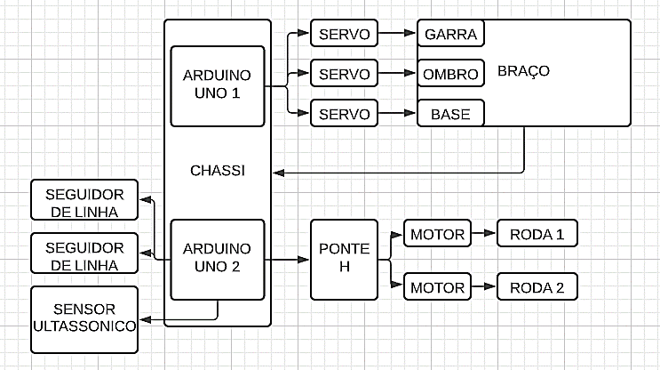
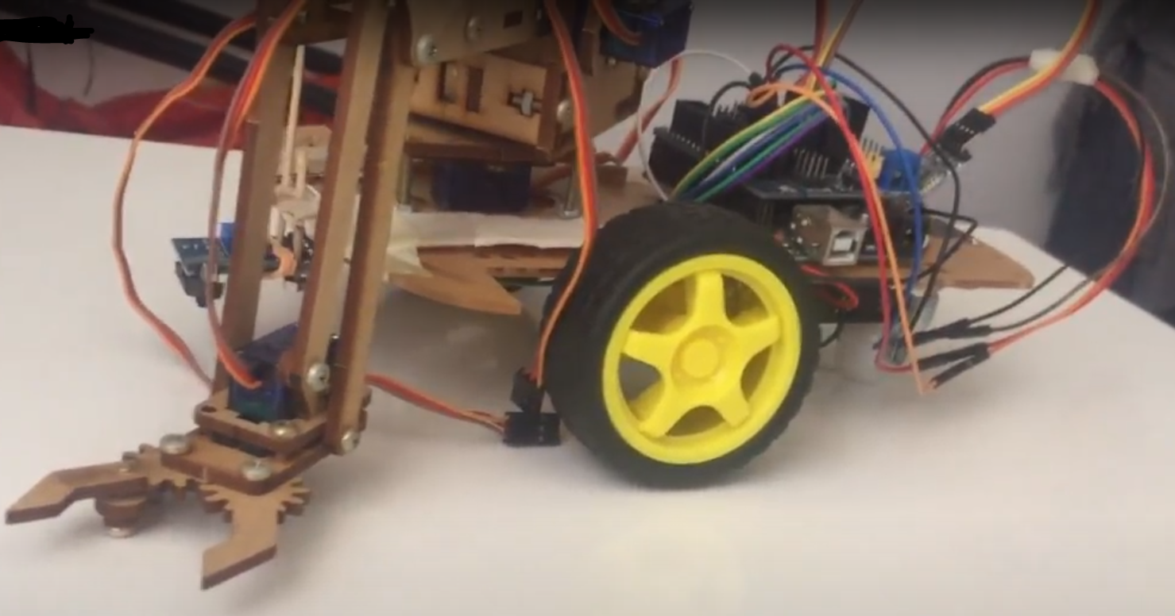
Robótica educacional
no ensino médio.
Matheus Ruffo Rosa, aluno do IFSP – Campus Campinas, curso Técnico de Eletroeletrônica, 3 Módulo
Ramon Rodrigues de Souza, Professor Orientador do IFSP – Campus Campinas.
INTRODUÇÃO.
Neste projeto serão apresentados estudos que mostram como a robótica educacional pode melhorar o interesse e desempenho escolar de alunos do ensino médio principalmente na matemática e na física.
placa arduino, ao qual também foram conectados os sensores seguidores de linha e ultrassônico, e para o controle do braço robótico foi feita uma ligação com o arduino secundário e um driver bluetooth hc-05.
RESULTADOS.
Diagrama esquemático do Bob
OBJETIVO.
A construção do sistema robótico seguidor de linha com braço robótico controlado foi alcançada. E com testes práticos foi dado o nome de Bob para o robô, e foi possível observar que Bob executou o circuito proposto com certa precisão, dando alguns erros em certos momentos, como: sair fora da linha ou passar reto em curvas e micro espasmos na hora do braço robótico executar o resgate do objeto. Também verificou-se maior interesse do estudante nas áreas de matemática e física, bem como em eletrônica e programação.
Para comprovar a influência positiva que a robótica pode proporcionar na vida acadêmica do estudante foi proposta a idealização e construção de um robô que fosse capaz de seguir um trajeto determinado de modo automático e remover obstáculos a sua volta de maneira remota.
METODOLOGIA.
Após a idealização do robô, foi realizada sua montagem, a base do robô seguidor de linha é feita de mdf aonde na área superior foi encaixado o braço robótico juntamente com furos para se encaixar as demais peças, na base foi encaixada a ponte h, e para seu funcionamento foi feita uma ligação em uma case de pilhas juntamente de uma
AGRADECIMENTOS.
À Coordenação Sócio-Pedagógico do IFSP pela concessão de bolsas, aos meus Familiares e ao professor Ramon R. de Souza pela orientação.

